Slide 1
3º
AULA 6
NOSSAS INFLUÊNCIAS AFRICANAS
HISTÓRIA
1º BIMESTRE
ENSINO FUNDAMENTAL: ANOS INICIAIS

Slide 2
A diversidade dos povos do continente africano;
As contribuições e as heranças dos diferentes povos africanos.
Reconhecer a influência dos povos africanos na formação dos diferentes campos da cultura brasileira;
Identificar as contribuições e as heranças dos diferentes povos africanos na cultura brasileira.
Notes:
(EF03HI03) Identificar e comparar pontos de vista em relação a eventos significativos do local em que vive, aspectos relacionados a condições sociais e à presença de diferentes grupos sociais e culturais, com especial destaque para as culturas africanas, as de povos originários e as de migrantes.

Slide 3


HÁBITOS DE DISCUSSÃO
Hoje, nós vamos estudar as contribuições dos povos africanos para a nossa cultura.
Nós sabemos que nosso país tem uma cultura bem diversificada.
Parte dessa diversidade vem dos povos africanos.
Alguém sabe onde fica a África?
Vamos vê-la no globo terrestre?
Notes:
https://www.gettyimages.com.br/detail/ilustra%C3%A7%C3%A3o/black-boy-v-2-in-doubt-or-have-a-question-on-ilustra%C3%A7%C3%A3o-royalty-free/1448634556

Slide 4
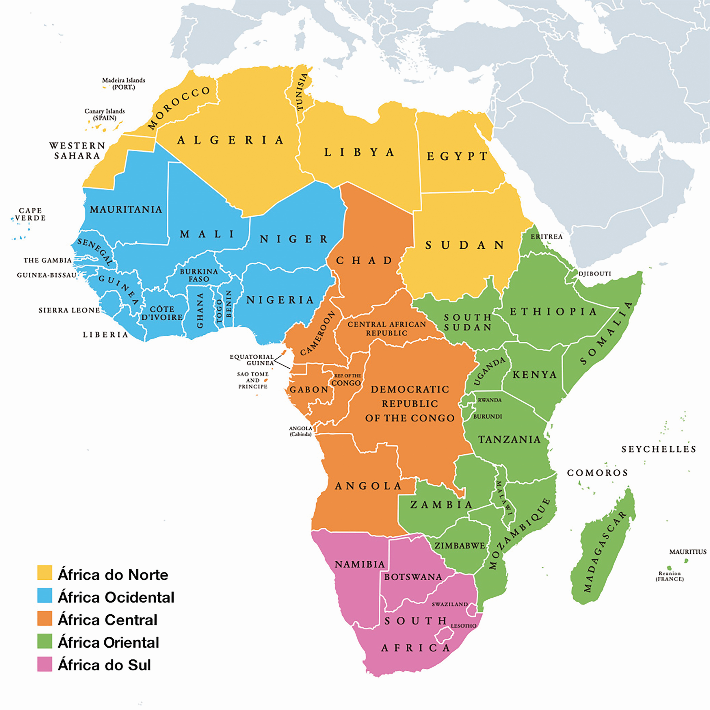

Ao lado, temos um mapa do continente africano.
Com a ajuda de seu professor, localize o continente africano no globo terrestre.
Notes:
https://www.gettyimages.com.br/detail/ilustra%C3%A7%C3%A3o/school-desktop-globe-ilustra%C3%A7%C3%A3o-royalty-free/592361260

Slide 5

Você sabia que…
A África é um continente formado por 54 países;
Boa parte da população de nosso país é formada por povos vindos da África;
O Brasil tem a segunda maior população de origem africana;
Os africanos trouxeram contribuições culturais riquíssimas para o Brasil.
Notes:
https://www.gettyimages.com.br/detail/ilustra%C3%A7%C3%A3o/african-school-girl-studying-from-home-ilustra%C3%A7%C3%A3o-royalty-free/1276572028

Slide 6

A chegada dos povos africanos no Brasil
A presença e a influência dos povos africanos no Brasil vêm de muitos anos, desde o período da colonização, em que milhões de africanos foram trazidos ao país como escravizados para trabalhar nas plantações de cana-de-açúcar e nas minas de ouro, bem como em outras atividades.
CONTINUA...
Notes:
https://www.gettyimages.com.br/detail/ilustra%C3%A7%C3%A3o/girl-reading-afroamerican-child-with-book-and-ilustra%C3%A7%C3%A3o-royalty-free/1257757759

Slide 7

As influências africanas podem ser vistas em várias áreas, como música, dança, culinária, religião, linguagem, arte e em todas as relações no Brasil atualmente.
Notes:
https://www.gettyimages.com.br/detail/ilustra%C3%A7%C3%A3o/two-cartoon-style-school-kids-vector-ilustra%C3%A7%C3%A3o-royalty-free/1249640454

Slide 8

A música é um dos principais aspectos em que a influência africana é muito forte no Brasil. O samba, por exemplo, surgiu nos bairros pobres do Rio de Janeiro, e é uma mistura de ritmos e de danças africanas, como o batuque e o jongo, que são danças dos ancestrais africanos.
CONTINUA...
Notes:
https://www.gettyimages.com.br/detail/ilustra%C3%A7%C3%A3o/two-dancers-ilustra%C3%A7%C3%A3o-royalty-free/539004724

Slide 9
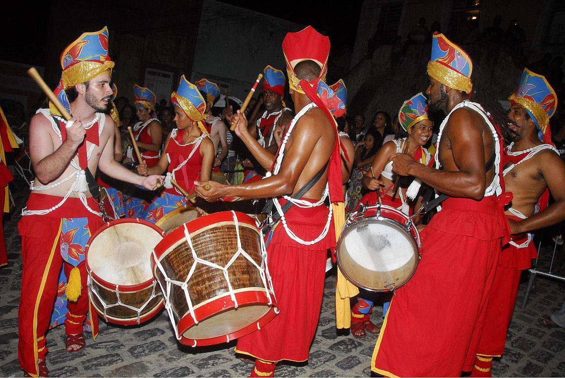
Além do samba, que é muito popular no Brasil, temos outros ritmos musicais, como o maracatu, que surgiu em Pernambuco, e é muito influenciado pela cultura africana, com sua dança e suas batidas ritmadas.
Maracatu
Notes:
https://pt.wikipedia.org/wiki/Maracatu#/media/Ficheiro:Maracatu_Na%C3%A7%C3%A3o_(3).jpg

Slide 10
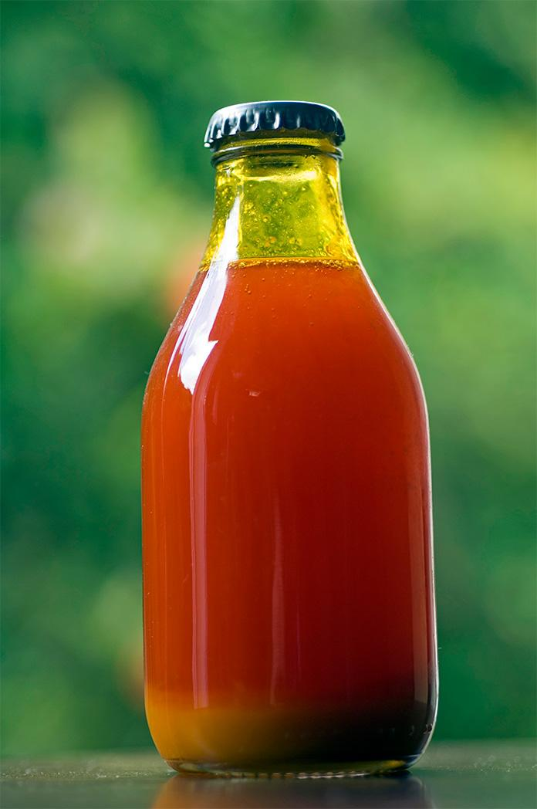
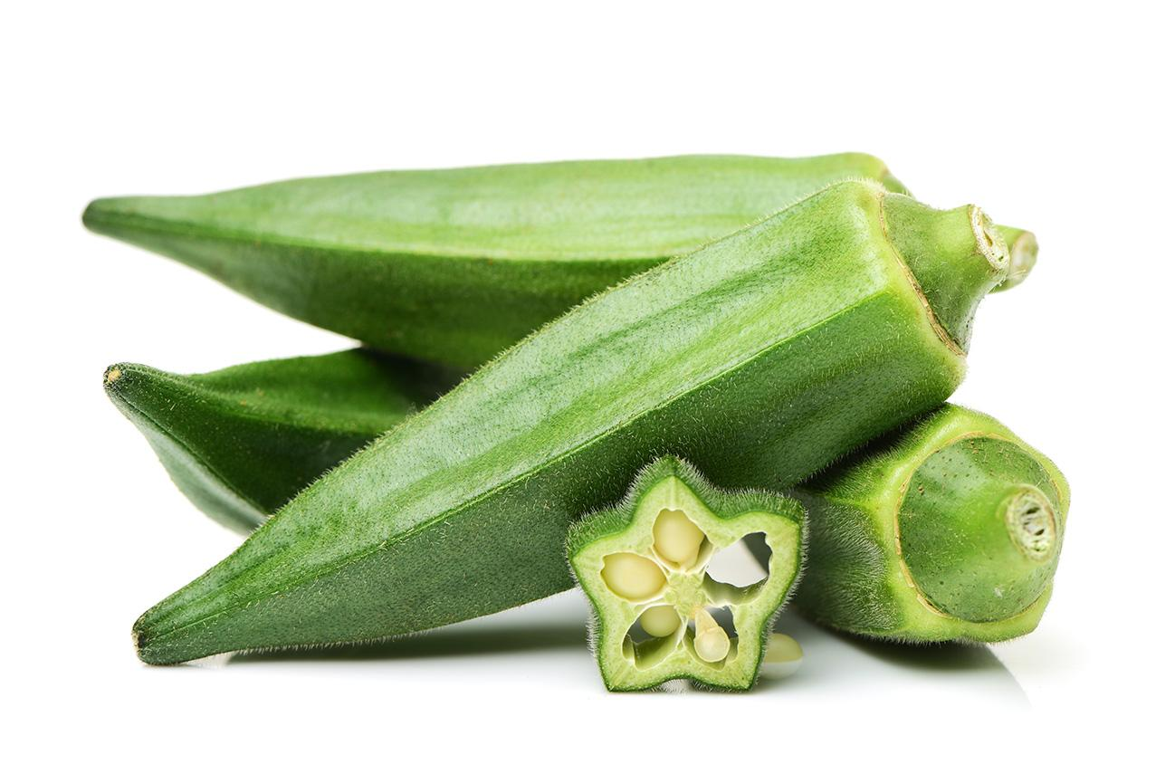
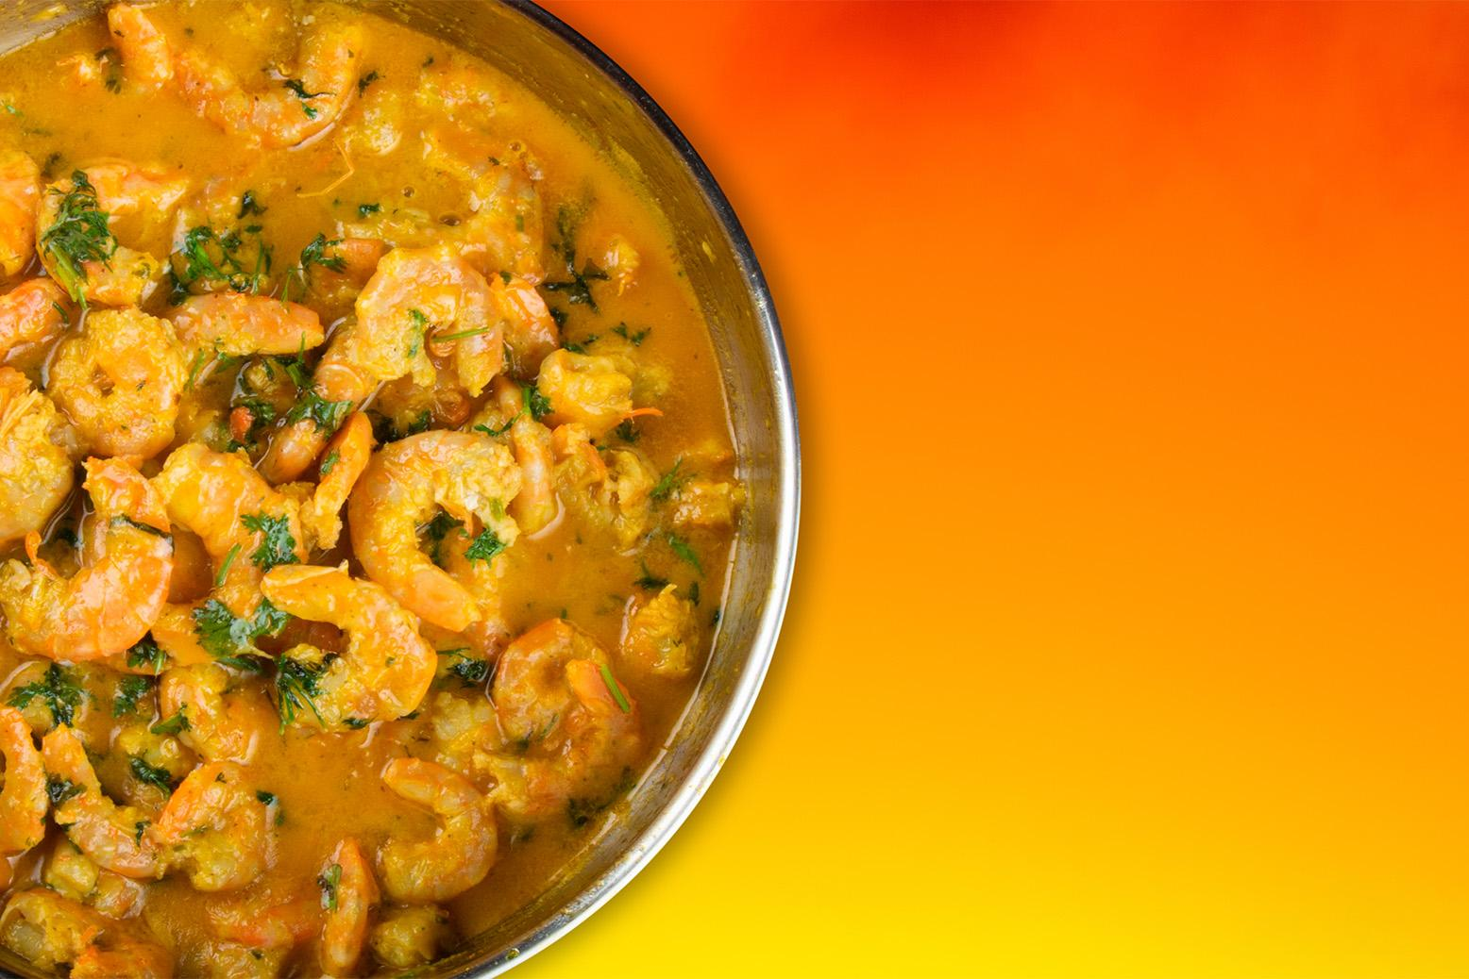
A culinária brasileira também recebeu influências africanas. Além dos pratos mais conhecidos popularmente, como o acarajé, o vatapá e o bobó de camarão; dos temperos, como a pimenta e o azeite de dendê, temos também o quiabo, que é muito utilizado na nossa cozinha.
Bobó de camarão
Quiabo
Azeite de dendê
Notes:
https://www.gettyimages.com.br/detail/foto/dende-palm-oil-bottle-imagem-royalty-free/1306735071
https://www.gettyimages.com.br/detail/foto/delicious-shrimp-moqueca-with-a-vivid-orange-imagem-royalty-free/1402021662
https://www.gettyimages.com.br/detail/foto/fresh-young-okra-imagem-royalty-free/586044228

Slide 11
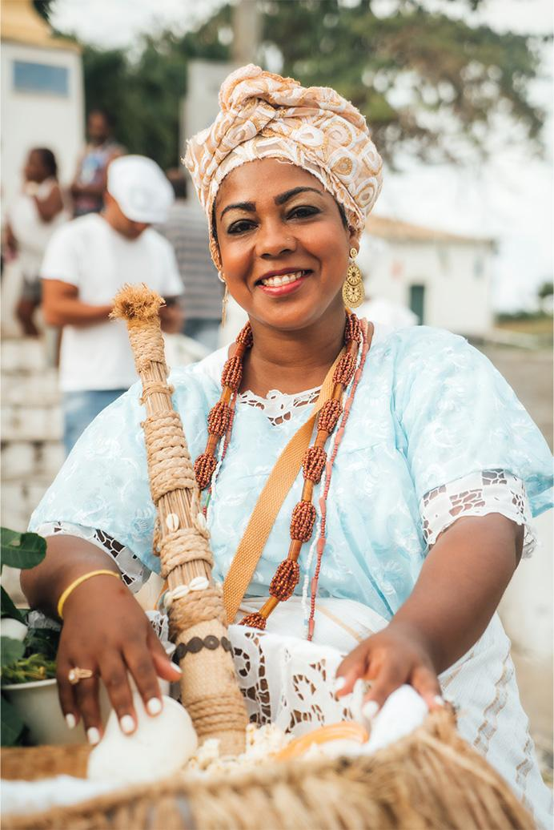
As práticas religiosas
As religiões de matriz africana tiveram uma influência marcante no Brasil, como o candomblé, a umbanda e outras religiões afro-brasileiras. Elas têm forte conexão com os seus ancestrais, com a natureza e com a espiritualidade, e são praticadas por milhões de brasileiros em todo o país.
Notes:
https://www.gettyimages.com.br/detail/foto/woman-wearing-traditional-clothes-in-salvador-imagem-royalty-free/941368378

Slide 12
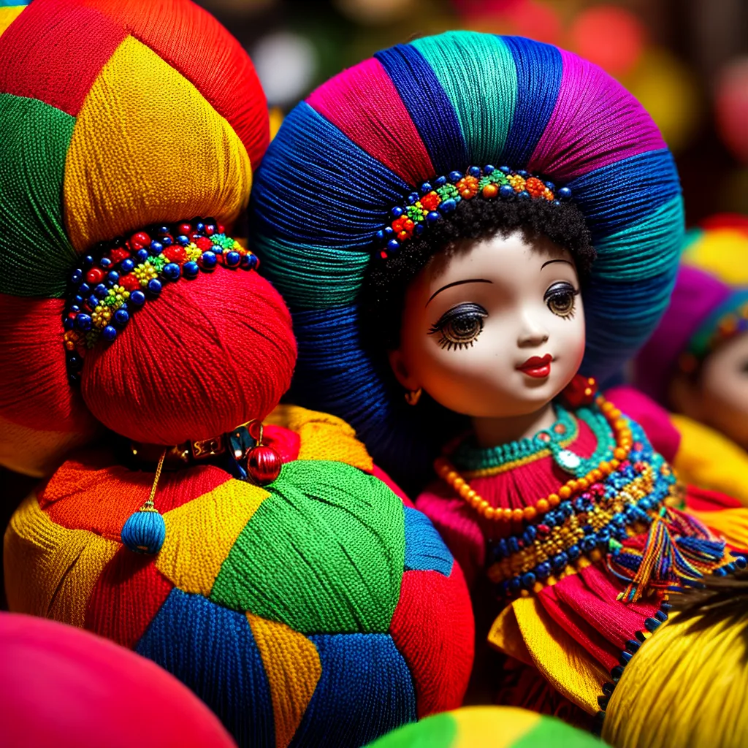
Muitas contribuições
Além da culinária, da música e da religião, temos as contribuições na linguagem, nas expressões e nas tradições culturais, como o artesanato, a tecelagem, a cerâmica e as práticas medicinais.
Artesanato afro-brasileiro da artesã Obaúna –
Salvador, Bahia.
Notes:
https://rabiscodahistoria.com/o-incrivel-artesanato-afro-brasileiro-de-obauna

Slide 13

Muitas contribuições
As influências dos povos africanos no Brasil não ficam apenas no passado, mas fazem parte da cultura brasileira até os dias atuais. A luta contra o racismo e a valorização da diversidade cultural são fundamentais para termos uma sociedade mais justa e igualitária.
Notes:
ttps://www.gettyimages.com.br/detail/ilustra%C3%A7%C3%A3o/handshake-multi-ethnic-world-skin-colors-ilustra%C3%A7%C3%A3o-royalty-free/1307787811

Slide 14
COM SUAS PALAVRAS
1 Junto à turma, responda à questão a seguir. Compartilhe suas ideias e escreva a resposta de maneira coletiva.
Por que o Brasil é o país com a segunda maior população africana, isto é, com o maior número de africanos fora da África?

Slide 15
Correção
1 Junto à turma, responda à questão a seguir. Compartilhe suas ideias e escreva a resposta de maneira coletiva.
Por que o Brasil é o país com a segunda maior população africana, isto é, com o maior número de africanos fora da África?
Espera-se que os estudantes reflitam sobre o Brasil ter a segunda maior população fora da África devido ao longo período de escravidão, em que os africanos vinham de maneira forçada ao país, e quando chegavam aqui eram escravizados.

Slide 16

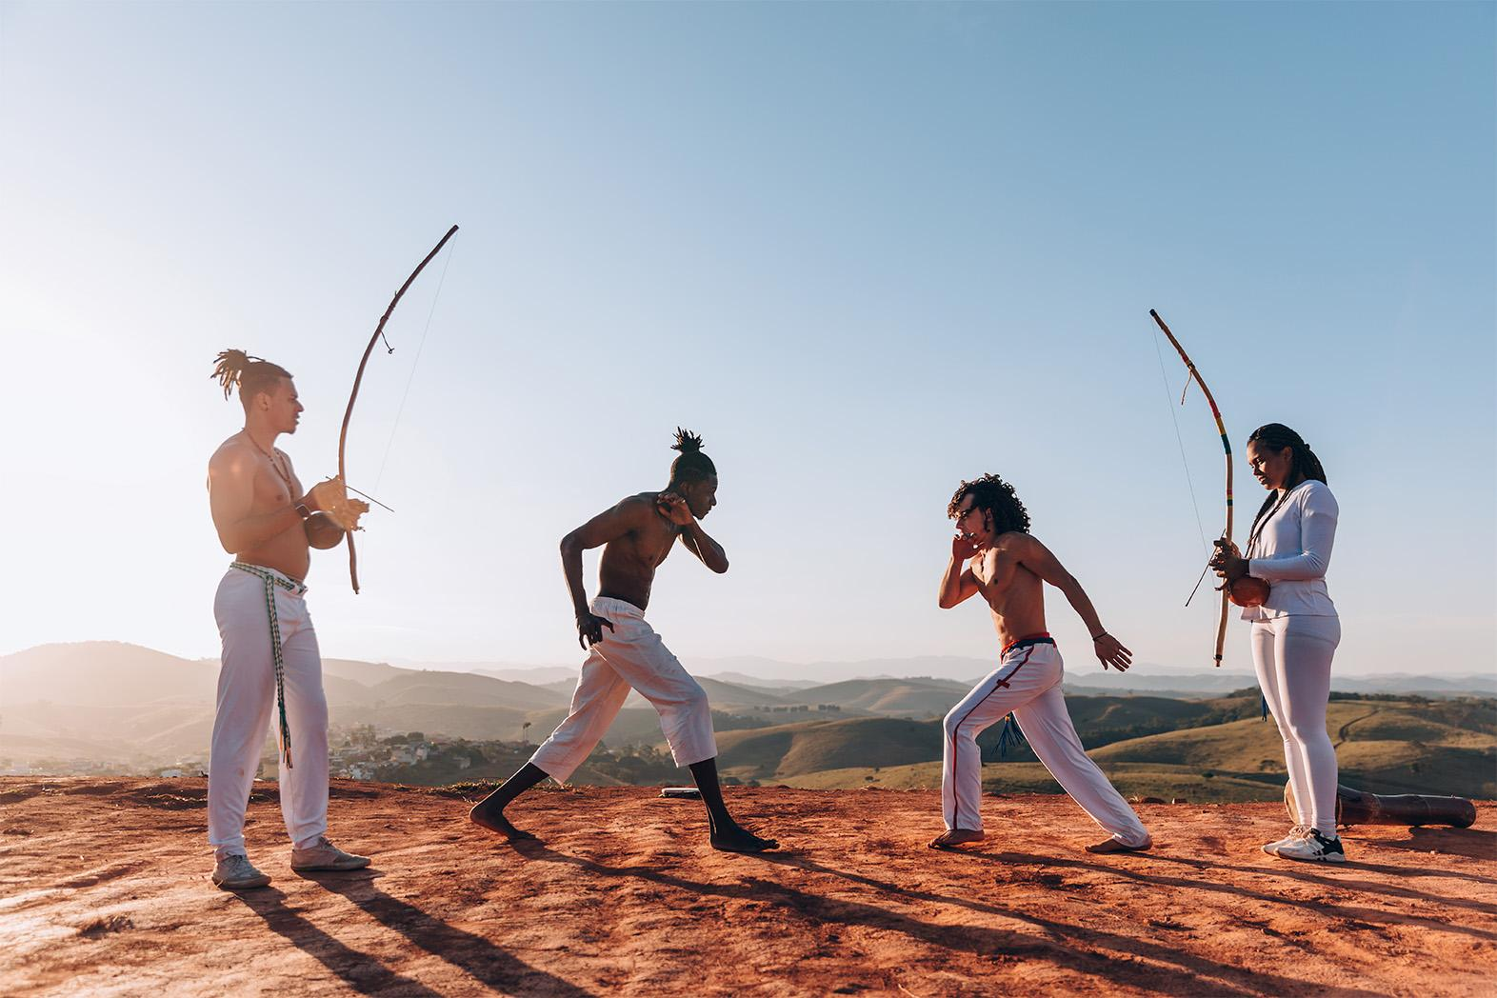
Observe a imagem e responda:
Notes:
https://www.gettyimages.com.br/detail/foto/capoeira-training-imagem-royalty-free/1332403938

Slide 17
2 Observe a imagem e responda:
A O que está representado na imagem observada?
B Você já viu uma roda de capoeira? Se sim, conte o que você achou.
C Você sabe qual é o nome do instrumento musical utilizado na capoeira?

Slide 18
Correção
2 Observe a imagem e responda:
A O que está representado na imagem observada?
R: A imagem apresenta uma roda de capoeira, que é uma expressão cultural de origem afro-brasileira que compreende os elementos: arte marcial, esporte, cultura popular, dança e música.
B Você já viu uma roda de capoeira? Se sim, conte o que você achou.
R: Resposta pessoal.
C Você sabe qual é o nome do instrumento musical utilizado na capoeira?
R: Além do berimbau, que é o instrumento mais popular, há também o atabaque.

Slide 19

Junto à sua turma e a seu professor, pesquisem uma brincadeira de origem africana, façam a brincadeira e, depois, respondam às perguntas.
Nome da brincadeira:
Você gostou da brincadeira?
( ) Sim ( ) Não
Você já conhecia essa brincadeira?
( ) Sim ( ) Um pouco ( ) Não
Notes:
https://www.gettyimages.com.br/detail/ilustra%C3%A7%C3%A3o/african-smiling-boy-and-girl-reading-books-ilustra%C3%A7%C3%A3o-royalty-free/1384669755

Slide 20
Reconhecemos a influência dos povos africanos na formação dos diferentes campos da cultura brasileira;
Identificamos as contribuições e as heranças dos diferentes povos africanos na cultura brasileira.

Slide 21

Pinte de azul os alimentos abaixo que tenham origem africana.
ALIMENTOS DA CULTURA AFRICANA
Acarajé
Cocada
Pamonha
Mandioca
Cuscuz
Notes:
https://www.gettyimages.com.br/detail/ilustra%C3%A7%C3%A3o/african-female-student-having-a-clever-idea-ilustra%C3%A7%C3%A3o-royalty-free/1293678737

Slide 22
FREITAS, L. O incrível artesanato afro-brasileiro de Obaúna. Rabisco da História. Disponível em: https://rabiscodahistoria.com/o-incrivel-artesanato-afro-brasileiro-de-obauna/. Acesso em: 18 set. 2024.
FUI SER VIAJANTE. Comida africana no Brasil: conheça pratos da culinária afro-brasileira. 10 jul. 2023. Disponível em: https://www.fuiserviajante.com/gastronomia/comidas-de-origem-africana/. Acesso em: 18 set. 2024.
LEMOV, Doug. Aula nota 10 2.0: 62 técnicas para melhorar a gestão da sala de aula. Porto Alegre: Penso, 2018.
LIMA, A. R. Patrimônio cultural afro-brasileiro: narrativas produzidas pelo Iphan a partir da ação patrimonial. Rio de Janeiro: Instituto do Patrimônio Histórico e Artístico Nacional, 2012. Disponível em: http://portal.iphan.gov.br/uploads/ckfinder/arquivos/Disserta%2B%C2%BA%2B%C3%BAo%20Alessandra%20Rodrigues%20Lima.pdf. Acesso em: 18 set. 2024.
LUNETAS. 10 brincadeiras africanas para a diversão das crianças. 5 abr. 2023. Disponível em: https://lunetas.com.br/brincadeiras-africanas/. Acesso em: 18 set. 2024.

Slide 23
SÃO PAULO (Estado). Secretaria da Educação. Currículo Paulista, 2019.
SÃO PAULO (Estado). Secretaria da Educação. Coordenadoria Pedagógica – COPED. Currículo em Ação, 2023.
SOUZA, José Clécio Silva. História da África e cultura afro-brasileira: desafios e possibilidades no contexto escolar. Revista Educação Pública. Disponível em: https://educacaopublica.cecierj.edu.br/ Acesso em: 22 set. 2024.
PEREIRA, Amilcar Araujo (org). Educação das relações étnico-raciais no Brasil: trabalhando com histórias e culturas africanas e afro-brasileiras nas salas de aula. Fundação Vale, 2014.
https://www.faecpr.edu.br/site/documentos/relacoes_afro_sala_de_aula.pdf. Acesso em: 24 set.2024

Slide 24
Lista de imagens e vídeos:
Imagem de capa: SEDUC
Slides 3, 4, 5, 8, 9, 10, 11, 12, 13, 16 e 17 – © Getty Images.
Slide 9 – Wikipédia. Disponível em: https://pt.wikipedia.org/wiki/Maracatu#/media/Ficheiro:Maracatu_Na%C3%A7%C3%A3o_(3).jpg . Acesso em: 18 set. 2024.
Slide 12 – Rabisco da História. Disponível em: https://rabiscodahistoria.com/o-incrivel-artesanato-afro-brasileiro-de-obauna/. Acesso em: 18 set. 2024.

